Slide 1
© МОУ Пречистенская СОШ
Становление профессиональной
позиции классного руководителя
в современном образовательном учреждении
Автор: Булыгина Наталия Владимировна,
классный руководитель 10 класса
п. Пречистое, 2015 год

Slide 2
«Воспитание является одним из важных компонентов образования в интересах человека, общества, государства» – именно так сегодня расставлены приоритеты в системе образования.

Slide 3
Основное назначение классного руководства – максимальное развитие каждого ребенка, сохранение его неповторимости, раскрытие его потенциальных талантов и создание условий для духовного, умственного и физического совершенствования.

Slide 4
Успешность работы классного руководителя зависит от определенных условий:
- знания педагогических технологий;
- владения педагогическими техниками;
- профессионального использования методов и форм воспитания;
- владения различными способами организации и проведения воспитывающей деятельности;
- владения технологией планирования и анализа деятельности.

Slide 5
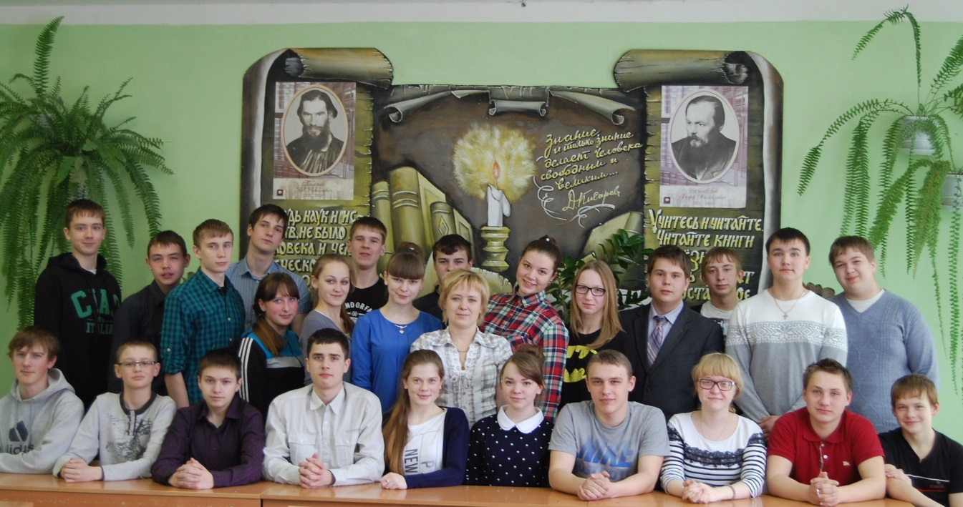
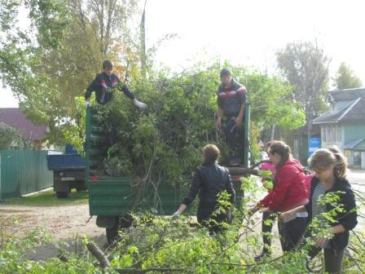
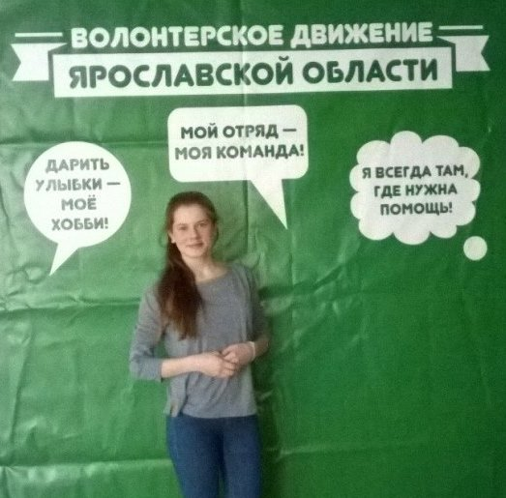
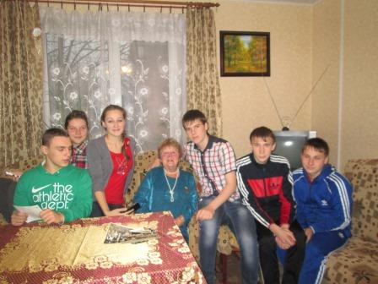
Классный руководитель
создает условия для развития задатков и способностей обучающихся.

Slide 6
Условия для реализации возможностей педагога как классного руководителя
в МОУ Пречистенской СОШ:
специальная учебная литература,
помощь старших педагогов,
классный кабинет,
организованы занятия в школе молодого классного руководителя,
ежегодно проводятся тематические занятия, семинары, педсоветы по вопросам воспитания.

Slide 7
«Программа воспитания и социализации»
«Программа духовно-нравственного развития и воспитания»
«Программа «Одарённые дети»
«Программа формирования экологической культуры, здорового и безопасного образа жизни»

Slide 8
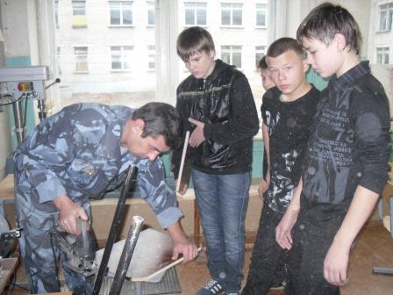
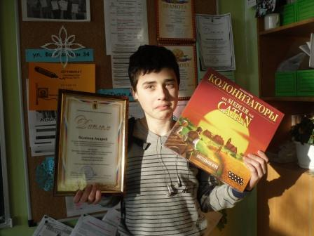
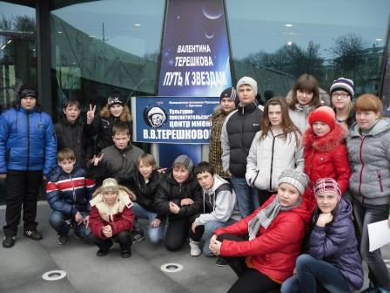
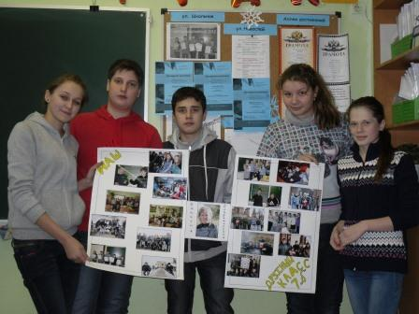

Slide 10
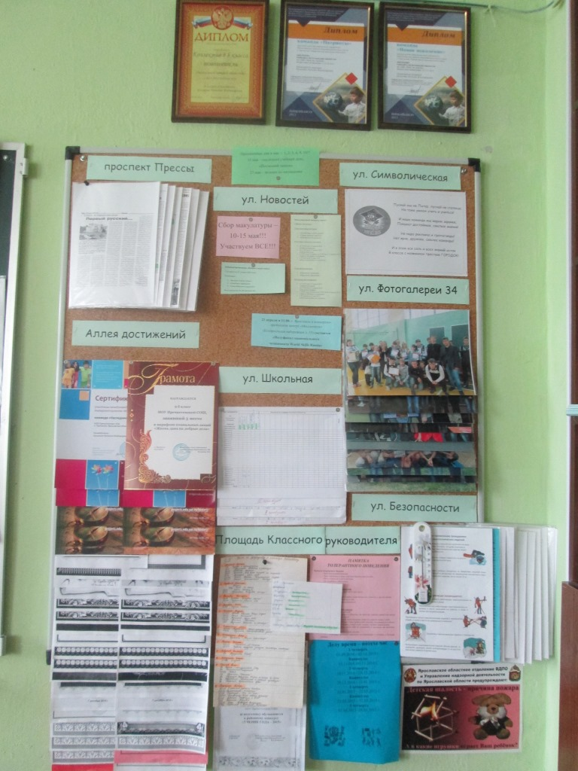
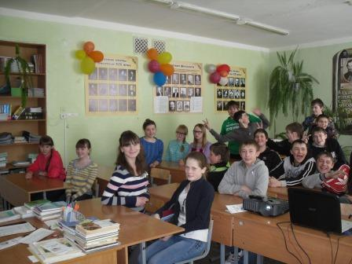
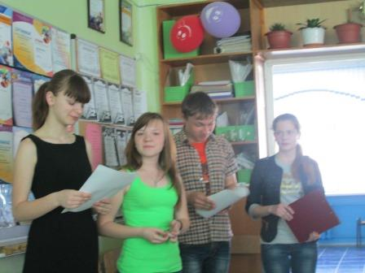

Slide 11
Наставничество быстро и качественно помогает решать задачи профессионального становления молодых учителей, включать их в проектирование своего развития, оказывать им помощь в самоорганизации, самоанализе своего развития, повышать их профессиональную компетентность.

Slide 12
Непрерывное педагогическое образование — особая система, влияющая на формирование профессиональной зрелости классного руководителя, которая определяется не только потребностями самого специалиста, но и содержанием и условиями воспитательного процесса в образовательном учреждении, где он работает.

Slide 13
Повышение компетентности
классных руководителей
МОУ Пречистеской СОШ
изучение методической и педагогической литературы;
методическую деятельность;
обучение на курсах повышения квалификации;
применение в своей деятельности опыта коллег,
проведение открытых классных часов и мероприятий;
проведение мониторинговых исследований,
анализ воспитательной деятельности.

Slide 14
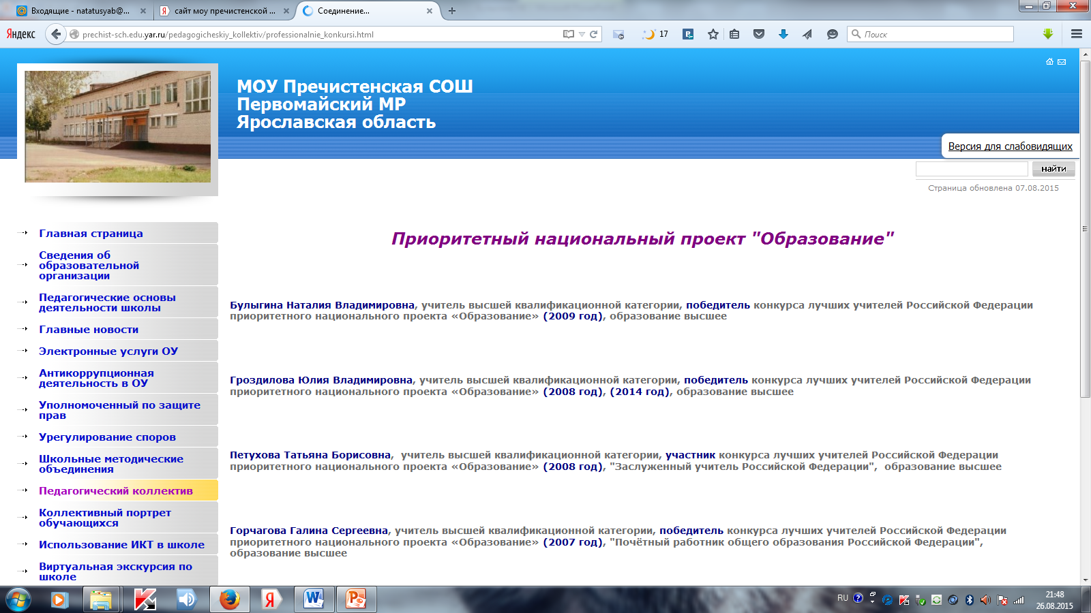
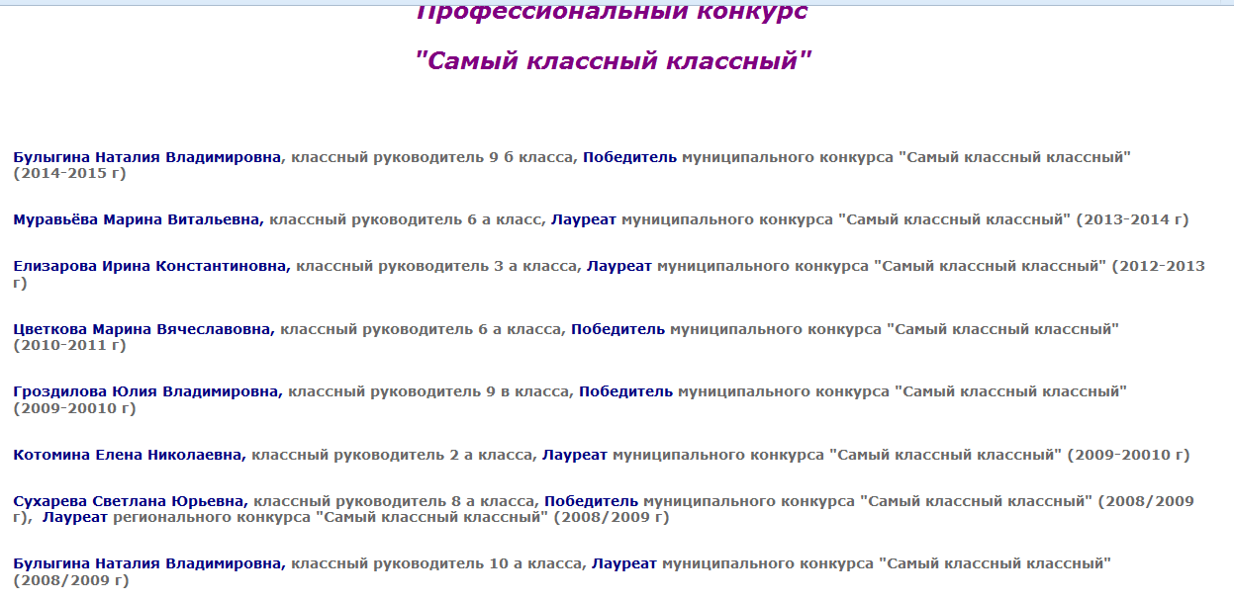

Slide 15
Смысл воспитательной работы - помочь детям в конструировании их собственного мира, т. е. помочь человеку найти себя в жизни, а сделать это сможет только тот, кто обладает внутренним здоровьем, в отличие от нездоровой личности, живущей с ощущением внутренней неполноценности, чувством вины или страха, эмоциональной зажатости.

Slide 16
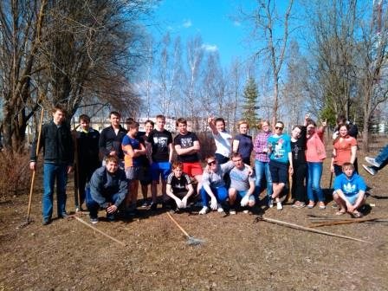
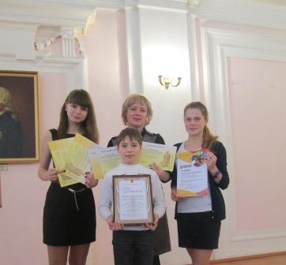
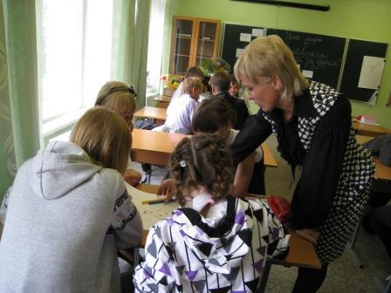
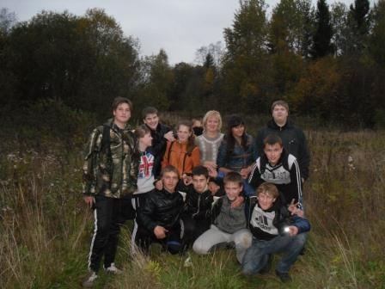

Slide 17
Воспитательная работа в классе ведётся по направлениям:
интеллектуальное;
патриотическое;
правовое;
трудовое;
здоровье;
работа с детским коллективом;
работа с родителями;
духовно-нравственное.

Slide 18
Первый этап моей работы - изучение учащихся класса, отношений, общения и деятельности в классном коллективе.
Изучаю потребности, интересов, склонностей и других личностных характеристик членов классного коллектива.
Определяю уровень сформированности коллектива, состояния в нем деловых и межличностных отношений.
Выявляю воспитательные возможности родителей и других взрослых, вовлеченных в жизнь класса.

Slide 19
Второй этап - проектирование целей, перспектив и образа жизнедеятельности классного сообщества.
Способствую сплочению классного коллектива, формированию доброжелательного отношения между одноклассниками, посредством привлечения учащихся к КТД.
Создаю условия для сохранения и укрепления здоровья.
Создаю в классе ситуацию успеха, развиваю классное самоуправление.
Стимулирую интерес к развитию творческих, интеллектуальных и физических возможностей и способностей в каждом ученике.
Развиваю сотрудничество с родителями учащихся посредством включения их в организационный и воспитательный процесс в классе.

Slide 20
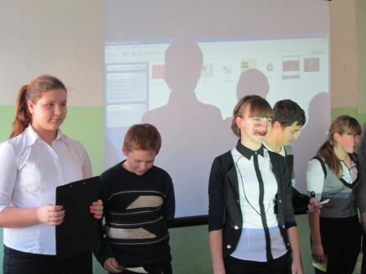
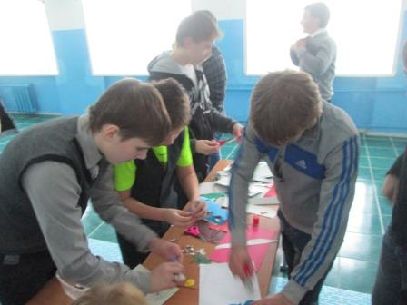
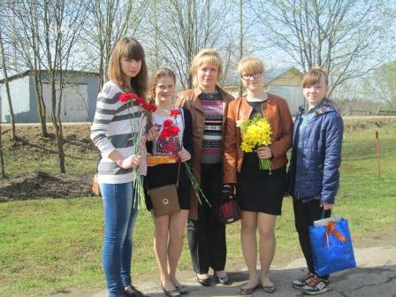
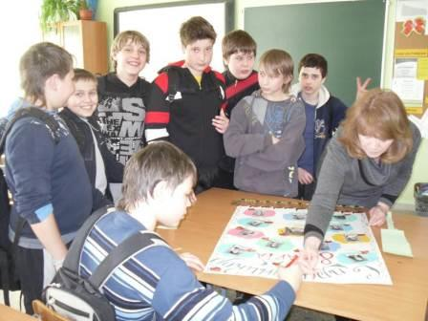
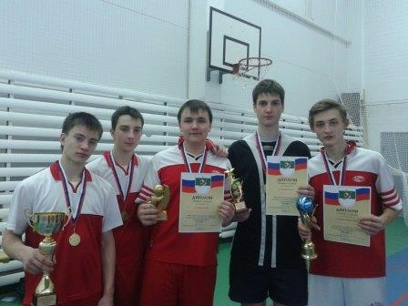
Третий этап - формирование механизма построения и функционирования воспитательной системы.

Slide 21
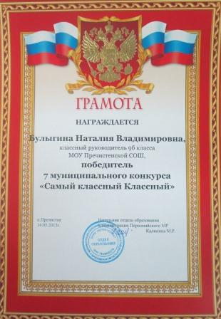
2014 год – победители общешкольного конкурса «Класс года»
2015 год – победа в муниципальном конкурсе «Самый классный Классный».

